Slide 1
Реализация прав детей с ограниченными возможностями здоровья на всех уровнях образования в Верхнебуреинском районе в условиях внедрения федеральных образовательных стандартов образования для обучающихся с ограниченными
Зюкова Анна Вадимовна Ведущий специалист управления образования

Slide 2
На сегодняшний день в ведении управления образования находится 18 общеобразовательных учреждений.
Всего в общеобразовательных учреждениях района обучается 3416 детей, из них 236 обучающихся по адаптированным программам 7 и 8 вида.
72 ребенка имеют инвалидность по различным заболеваниям, из них 35 детей обучаются на дому.
Всего в школах района обучается индивидуально на дому 77 учащихся (2,3 % от общего числа учащихся района), из них 35 - дети-инвалиды.

Slide 3
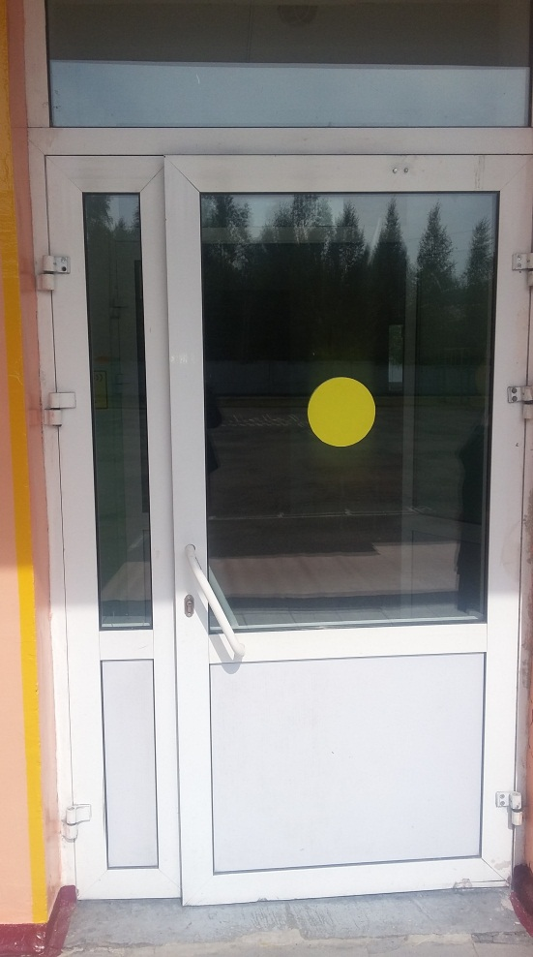
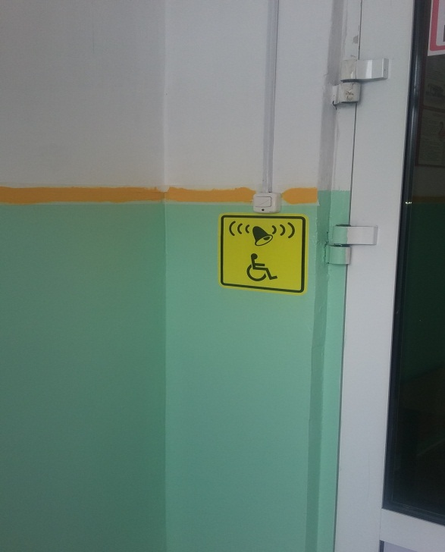
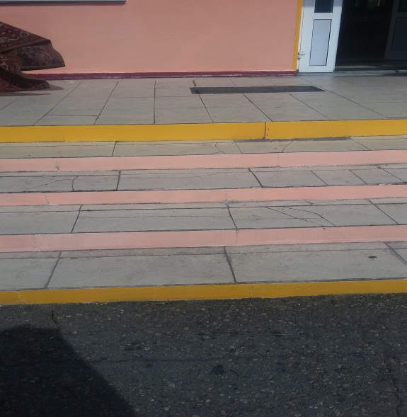
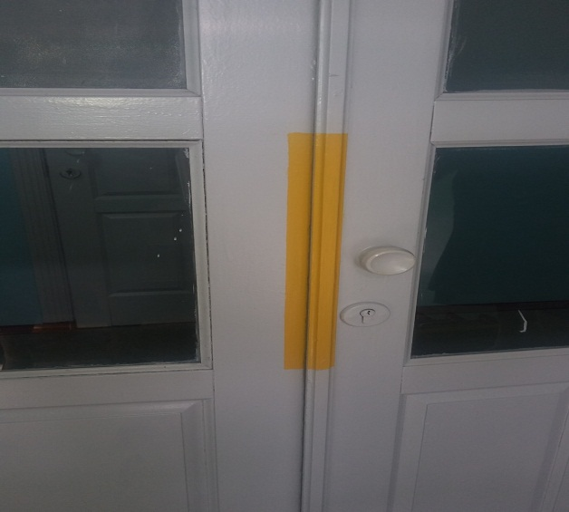
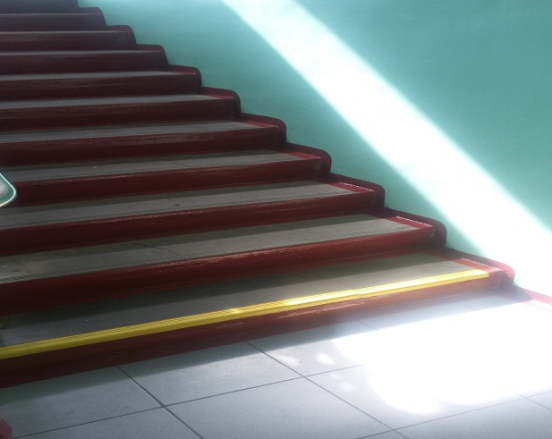
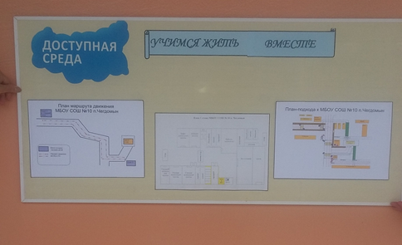
В школах района проведен ряд мероприятий по доступной среде:МБОУ СОШ № 10

Slide 4
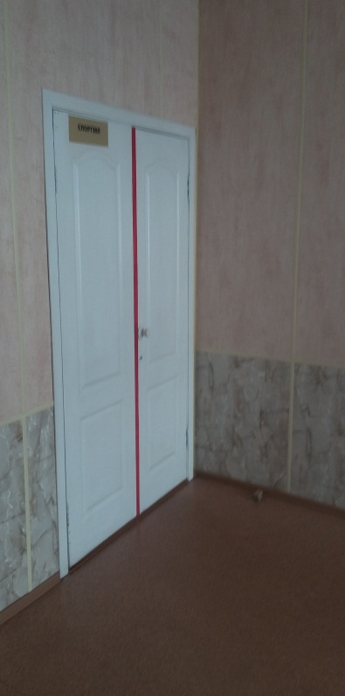
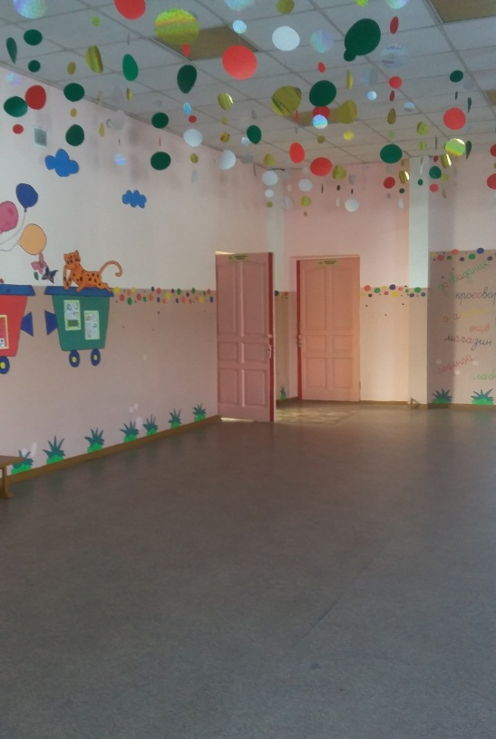
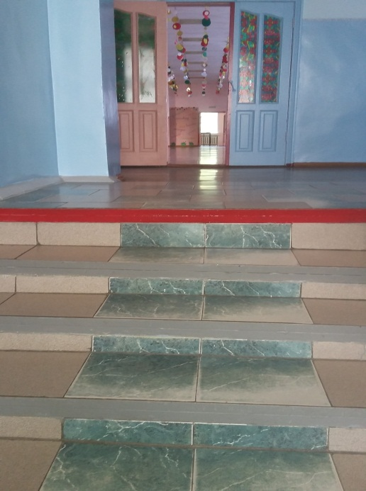
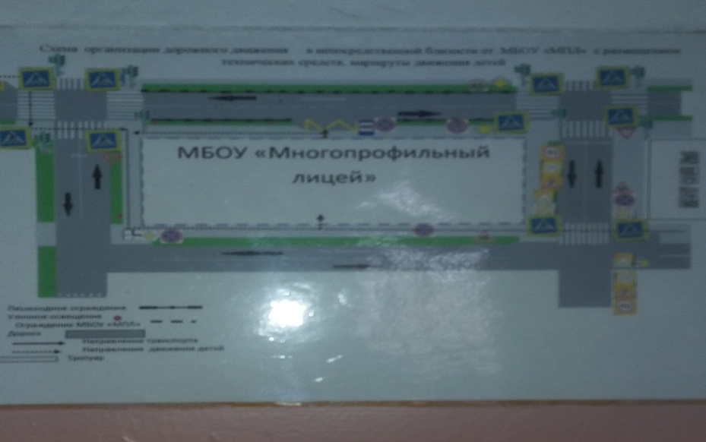
«Многопрофильный лицей»

Slide 5
План по введению и реализации федеральных государственных образовательных стандартов на период 2015-2020 годов
РАСПОРЯЖЕНИЕ МИНИСТЕРСТВА ОБРАЗОВАНИЯ И НАУКИ КРАЯ ОТ 31.12.2014 № 2273

Slide 6
Приказ Минобрнауки России от 19.12.2014 № 1598
Об утверждении федерального государственного образовательного стандарта начального общего образования обучающихся с ограниченными возможностями здоровья
Приказ Минобрнауки России от 19.12.2014 № 1599
Об утверждении федерального государственного образовательного стандарта образования обучающихся с умственной отсталостью (интеллектуальными нарушениями)
• Санитарно-эпидемиологические требования к условиям и организации обучения и воспитания в организациях, осуществляющих образовательную деятельность по адаптированным основным общеобразовательным программам для обучающихся с ограниченными возможностями здоровья
Постановление
главного
государственного врача РФ от 10.07.2015 № 26

Slide 7
'Порядок организации и осуществления образовательной деятельности по основным общеобразовательным программам -образовательным программам начального общего, основного общего и среднего общего образования
Приказ
Минобрнауки России от 30.09.2013 № 1015
Утвержден Министерствами образования и науки РФ, труда и социальной защиты РФ, здравоохранения РФ, спорта РФ
•Межведомственный комплексный план по вопросам организации инклюзивного образования и создания специальных условий для получения образования детьми инвалидами и детьми с ОВЗ на 2015 год
Утвержден Министерствами образования и науки РФ, труда и социальной защиты РФ, здравоохранения РФ, спорта РФ
•Межведомственный комплексный план по вопросам организации дошкольного и общего образования и создания специальных условий для получения образования детьми инвалидами и детьми с ОВЗ на 2016-2017 годы

Slide 8
Требования к материально-техническим условиям
СанПиН
В организациях для обучающихся с ОВЗ предусматривается кабинет психолога
Для организации трудового обучения мастерские обеспечиваются необходимым оборудованием и инструментом со специальными приспособлениями, учитывающими особые образовательные потребности обучающихся с ОВЗ
ФГОС для детей с интеллектуальными нарушениями
Организация обеспечивает отдельные специально оборудованные помещения для проведения занятий с педагогом-дефектологом, педагогом-психологом, учителем-логопедом и другими специалистами, отвечающими задачам коррекционной работы
Примерная АООП для детей с ЗПР
Организация пространства, в котором обучается ребенок с ЗПР
Организация временного режима обучения
Обеспечение техническими средствами обучения, включая компьютерные инструменты обучения, ориентированные на удовлетворение особых образовательных потребностей обучающихся с ЗПР
Обеспечение учебниками, рабочими тетрадями, дидактическими материалами, отвечающими особым образовательным потребностям обучающихся с ЗПР и позволяющими реализовывать выбранный вариант программы

Slide 9
Порядок организации и осуществления образовательной деятельности по основным общеобразовательным программам - образовательным программам начального общего, основного общего и среднего общего образования
ПРИКАЗ МИНИСТЕРСТВА ОБРАЗОВАНИЯ И НАУКИ РОССИЙСКОЙ ФЕДЕРАЦИИ
ОТ 30 АВГУСТА 2013 Г. N 1015

Slide 10
При организации образовательной деятельности по адаптированной основной образовательной программе создаются условия для лечебновосстановительной работы, организации образовательной деятельности и коррекционных занятий с учетом особенностей учащихся из расчета по одной штатной единице:
учителя-дефектолога (сурдопедагога, тифлопедагога) на каждые 6 - 12 учащихся с ОВЗ
педагога-психолога на каждые 20 учащихся с ОВЗ
учителя-логопеда на каждые 6 - 12 учащихся с ОВЗ
тьютора, ассистента (помощника) на каждые 1 - 6 учащихся с ОВЗ

Slide 11
Необходимые мероприятия в плане по подготовке к введению ФГОС ОВЗ
Мониторинг материально-технических условий реализации ФГОС ОВЗ
Анализ кадрового состава учителей начальной школы в части соответствия требованиям реализации ФГОС ОВЗ в каждом общеобразовательном учреждении
Выполнение необходимых мероприятий по приведению в соответствие материально-технических условий
Планирование повышения квалификации и переподготовки учителей по направлениям: олигофренопедагогика, дефектология, логопедия
Планирование корпоративного обучения педагогических коллективов по изучению нормативных и методических материалов реализации ФГОС ОВЗ
Разработка адаптированной основной образовательной программы начального общего образования в образовательных организациях
http://fgos-ovz.herzen.spb.ru/?page_id=20
Определение структуры, примерного содержания и условий реализации коррекционного компонента основной образовательной программы основного и среднего общего образования детей с задержкой психического развития в условиях инклюзивного образования
Проект специальных требований в федеральные государственные образовательные стандарты основного и среднего общего образования для детей с задержкой психического развития в условиях инклюзивного образования
Анализ методической базы внедрения ФГОС в инклюзивных формах

